Slide 1
Мини-проект на тему: «Осень-чудная пора»
Участники: группа раннего возраста №4
Воспитатель: Климкина Н.В

Slide 2
Проект «Осень – чудная пора»
Цель: пополнение и обогащение знаний детей по лексическим темам: «Осень», «Овощи», «Фрукты».
Задачи:
1) Учить детей наблюдать за сезонными изменениями в природе, отмечать характерные особенности времени года – осени.
2)Расширить представление о многообразии и пользе овощей и фруктов, созреваемых в осенний период.
3)Расширять и активизировать словарь
на основе обогащения представлений
об окружающем мире.
4) Учить детей любоваться красотой
природы.
5)Воспитывать бережное отношение к
природе.

Slide 3
Вид проекта: информационно-творческий, коллективный
Возраст : 2-3 года
Продолжительность проекта: средней продолжительности
Формы реализации проекта:
Занятия : лепка, рисование;
дидактические, с\р игры;
беседы;
рассматривание иллюстраций, открыток;
работа с родителями.
Предполагаемый результат:
Расширятся знания детей об осени, ее признаках и дарах;
Пополнится словарный запас;
Расширять знания детей о влиянии различных природных факторов на изменения в живой природе.

Slide 4
Подготовительный этап:
Воспитатели:
Подбор материала и оборудования для занятий, бесед, с\р игр с детьми.
Сотрудничество с родителями:
Оформление выставки поделок совместной деятельности родителей и детей на тему “Осень-чудная пора“ .
Беседы с родителями о необходимом участии их в проекте, о серьезном отношении к воспитательно – образовательному процессу в ДОУ.

Slide 5
Основной этап:
Мероприятия по работе с детьми: чтение художественной литературы, беседы, занятия, наблюдения, рисование, лепка , коллективная аппликация.
Чтение художественной литературы: И Бунин «Листопад», Беседы и занятия: Н . Н Гусарова << Беседа по картинке >> , Автор: В. В. Бианки << Сентябрь>>, «Витаминная корзина», «Наш весёлый огород, что здесь только не растет», << Стихи об осени >> В. Мирович, <<Лес осенью>> Автор: И. С. Соколов-Микитов
Наблюдения проводились ежедневно на прогулках, согласно перспективному планированию.
Дидактические игры: «Четвертый лишний», «Послушай, запомни, повтори», «Назови ласково», «Чего не стало?», «Скажи наоборот», «Много – мало», «Овощной магазин».

Slide 6
3. Заключительный этап:
оформление коллективной работы: аппликация “Листопад, листопад – листья по ветру летят “
выставка поделок из природного материала совместной деятельности родителей и детей на тему “Осень – чудная пора “
Ожидаемый результат:
Дети знают и называют:
осенние приметы и явления
большое количество овощей, фруктов и осенних даров;
- пословицы, поговорки об осени;
У родителей появился интерес к образовательному процессу, развитию творчества, знаний и умений у детей, желание общаться с педагогами, участвовать в жизни группы.

Slide 7
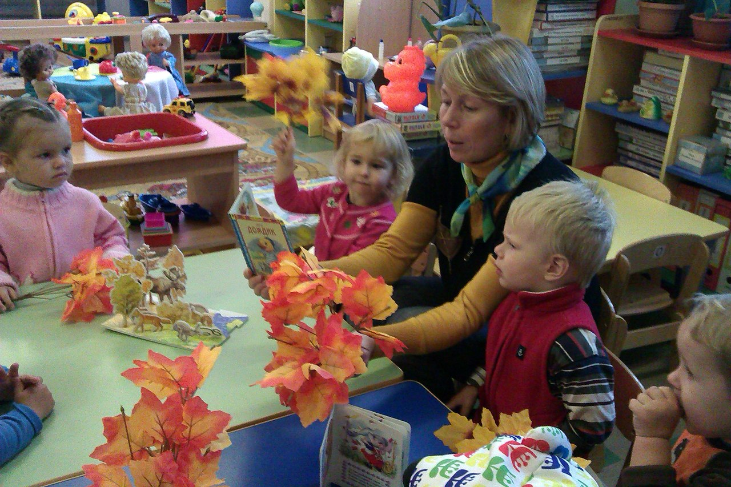
Осень, осень, погоди!
И с дождями не спеши,
Дай еще нам лета,
Солнышка и света

Slide 8
Поздней осени приметы: Это клён совсем раздетый, Тополь с липой все одёжки Побросали на дорожки;

Slide 9
Листья осень уронила Постелила нам ковер, По нему бежим мы с другом И шуршим вдвоем

Slide 10
В красный шарф одеты клёны. В пёстрых платьицах газоны. На рябине украшенье - Алых ягод ожерелье. Обновляя всем наряды, Осень ходит с нами рядом.

Slide 11
Серую дорожку из асфальта Осень расписала жёлто, ярко. Я иду по ней и представляю, Что из лета в зиму по мосту шагаю!

Slide 12
Выставка поделок из природного материала совместной деятельности родителей и детей на тему “Осень – чудная пора “

Slide 13
Выставка поделок из природного материала совместной деятельности родителей и детей на тему “Осень – чудная пора “

Slide 14
Коллективная работа: аппликация “Листопад, листопад – листья по ветру летят“

